Slide 1
党的二十届三中全会公报速览

Slide 2
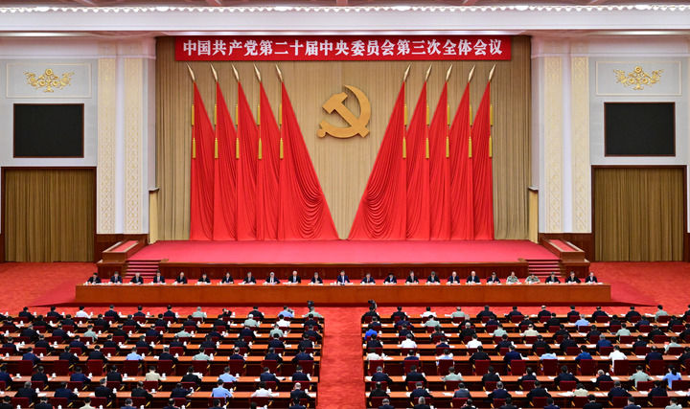
党的二十届三中全会公报速览
中国共产党第二十届中央委员会第三次全体会议，于2024年7月15日至18日在北京举行。
全会由中央政治局主持。中央委员会总书记习近平作了重要讲话。

Slide 3
党的二十届三中全会公报速览
全会听取和讨论了习近平受中央政治局委托所作的工作报告，审议通过了《中共中央关于进一步全面深化改革、推进中国式现代化的决定》。习近平就《决定（讨论稿）》向全会作了说明。

Slide 4
党的二十届三中全会公报速览
全会充分肯定党的二十届二中全会以来中央政治局的工作。一致认为，面对严峻复杂的国际环境和艰巨繁重的国内改革发展稳定任务，中央政治局认真落实党的二十大和二十届一中、二中全会精神，完整准确全面贯彻新发展理念，坚持稳中求进工作总基调，统筹推进“五位一体”总体布局、协调推进“四个全面”战略布局，统筹国内国际两个大局，统筹发展和安全，着力推动高质量发展，进一步推动和谋划全面深化改革，扎实推进社会主义民主法治建设，不断加强宣传思想文化工作，切实抓好民生保障和生态环境保护，坚决维护国家安全和社会稳定，有力推进国防和军队建设，继续推进港澳工作和对台工作，深入推进中国特色大国外交，一以贯之推进全面从严治党，实现经济回升向好，全面建设社会主义现代化国家迈出坚实步伐。

Slide 5
党的二十届三中全会公报速览
全会高度评价新时代以来全面深化改革的成功实践和伟大成就，研究了进一步全面深化改革、推进中国式现代化问题，认为当前和今后一个时期是以中国式现代化全面推进强国建设、民族复兴伟业的关键时期。中国式现代化是在改革开放中不断推进的，也必将在改革开放中开辟广阔前景。面对纷繁复杂的国际国内形势，面对新一轮科技革命和产业变革，面对人民群众新期待，必须自觉把改革摆在更加突出位置，紧紧围绕推进中国式现代化进一步全面深化改革。

Slide 6
党的二十届三中全会公报速览
全会强调，进一步全面深化改革，必须坚持马克思列宁主义、毛泽东思想、邓小平理论、“三个代表”重要思想、科学发展观，全面贯彻习近平新时代中国特色社会主义思想，深入学习贯彻习近平总书记关于全面深化改革的一系列新思想、新观点、新论断，完整准确全面贯彻新发展理念，坚持稳中求进工作总基调，坚持解放思想、实事求是、与时俱进、求真务实，进一步解放和发展社会生产力、激发和增强社会活力，统筹国内国际两个大局，统筹推进“五位一体”总体布局，协调推进“四个全面”战略布局，以经济体制改革为牵引，以促进社会公平正义、增进人民福祉为出发点和落脚点，更加注重系统集成，更加注重突出重点，更加注重改革实效，推动生产关系和生产力、上层建筑和经济基础、国家治理和社会发展更好相适应，为中国式现代化提供强大动力和制度保障。

Slide 7
党的二十届三中全会公报速览
进一步全面深化改革的总目标
继续完善和发展中国特色社会主义制度，推进国家治理体系和治理能力现代化。到二〇三五年，全面建成高水平社会主义市场经济体制，中国特色社会主义制度更加完善，基本实现国家治理体系和治理能力现代化，基本实现社会主义现代化，为到本世纪中叶全面建成社会主义现代化强国奠定坚实基础。

Slide 8
党的二十届三中全会公报速览
七个聚焦
聚焦构建高水平社会主义市场经济体制
聚焦发展全过程人民民主
聚焦建设社会主义文化强国
聚焦提高人民生活品质
聚焦建设美丽中国
聚焦建设更高水平平安中国
聚焦提高党的领导水平和长期执政能力，继续把改革推向前进
到二〇二九年中华人民共和国成立八十周年时，完成本决定提出的改革任务。

Slide 9
党的二十届三中全会公报速览
贯彻的原则
坚持党的全面领导
坚持以人民为中心
坚持守正创新
坚持以制度建设为主线
坚持全面依法治国
坚持系统观念

Slide 10
党的二十届三中全会公报速览
全会对进一步全面深化改革做出系统部署
构建高水平社会主义市场经济体制
健全推动经济高质量发展体制机制
构建支持全面创新体制机制
健全宏观经济治理体系
完善城乡融合发展体制机制
完善高水平对外开放体制机制

Slide 11
党的二十届三中全会公报速览
健全全过程人民民主制度体系
完善中国特色社会主义法治体系
深化文化体制机制改革
健全保障和改善民生制度体系
深化生态文明体制改革
推进国家安全体系和能力现代化
持续深化国防和军队改革
提高党对进一步全面深化改革、
推进中国式现代化的领导水平

Slide 12
党的二十届三中全会公报速览
全会提出
高水平社会主义市场经济体制是中国式现代化的重要保障
高质量发展是全面建设社会主义现代化国家的首要任务
教育、科技、人才是中国式现代化的基础性、战略性支撑
科学的宏观调控、有效的政府治理是发挥社会主义市场经济
体制优势的内在要求

Slide 13
党的二十届三中全会公报速览
全会提出
城乡融合发展是中国式现代化的必然要求
开放是中国式现代化的鲜明标识
发展全过程人民民主是中国式现代化的本质要求
法治是中国式现代化的重要保障
中国式现代化是物质文明和精神文明相协调的现代化

Slide 14
党的二十届三中全会公报速览
全会提出
在发展中保障和改善民生是中国式现代化的重大任务
中国式现代化是人与自然和谐共生的现代化
国家安全是中国式现代化行稳致远的重要基础
国防和军队现代化是中国式现代化的重要组成部分

Slide 15
党的二十届三中全会公报速览
全会强调
党的领导是进一步全面深化改革、推进中国式现代化的根本保证
中国式现代化是走和平发展道路的现代化

Slide 16
党的二十届三中全会公报速览
全会指出，学习好贯彻好全会精神是当前和今后一个时期全党全国的一项重大政治任务。要深入学习领会全会精神，深刻领会和把握进一步全面深化改革的主题、重大原则、重大举措、根本保证。全党上下要齐心协力抓好《决定》贯彻落实，把进一步全面深化改革的战略部署转化为推进中国式现代化的强大力量。

Slide 17
党的二十届三中全会公报速览
全会分析了当前形势和任务，强调坚定不移实现全年经济社会发展目标。要按照党中央关于经济工作的决策部署，落实好宏观政策，积极扩大国内需求，因地制宜发展新质生产力，加快培育外贸新动能，扎实推进绿色低碳发展，切实保障和改善民生，巩固拓展脱贫攻坚成果。要总结评估“十四五”规划落实情况，切实搞好“十五五”规划前期谋划工作。

Slide 18
党的二十届三中全会公报速览
全会指出，要统筹好发展和安全，落实好防范化解房地产、地方政府债务、中小金融机构等重点领域风险的各项举措，严格落实安全生产责任，完善自然灾害特别是洪涝灾害监测、防控措施，织密社会安全风险防控网，切实维护社会稳定。要加强舆论引导，有效防范化解意识形态风险。要有效应对外部风险挑战，引领全球治理，主动塑造有利外部环境。

Slide 19
党的二十届三中全会公报速览
全会强调，要结合学习宣传贯彻全会精神，抓好党的创新理论武装，提高全党马克思主义水平和现代化建设能力。要健全全面从严治党体系，切实改进作风，克服形式主义、官僚主义顽疾，持续为基层减负，深入推进党风廉政建设和反腐败斗争，扎实做好巡视工作。要巩固拓展主题教育成果，深化党纪学习教育，维护党的团结统一，不断增强党的创造力、凝聚力、战斗力。

Slide 20
全会号召，全党全军全国各族人民要更加紧密地团结在以习近平同志为核心的党中央周围，高举改革开放旗帜，凝心聚力、奋发进取，为全面建成社会主义现代化强国、实现第二个百年奋斗目标，以中国式现代化全面推进中华民族伟大复兴而努力奋斗！

